Slide 1
O PORTUGUÊS MÉDIO
Esperança Cardeira
História do Português
pp. 57-65

Slide 2
Contexto histórico na Europa
Portugal
Europa
Crise dinástica – a morte F. Fernando –a sua filha Beatriz casa com o rei de Castela provoca uma relovulção
Burguesia contra a nobreza
Desfavorável conjuntura económica
Crescimento de burguesia urbana a quem se aliam os mesteirais (os que trabalham manualmente)
A burguesia quere mais riqueza, mais direitos – apoia-se no Mestre de Avis, que luta contra a antiga nobreza
declínio das zonas rurais,
Exaurida pela fome, pela peste, pela guerra

Slide 3
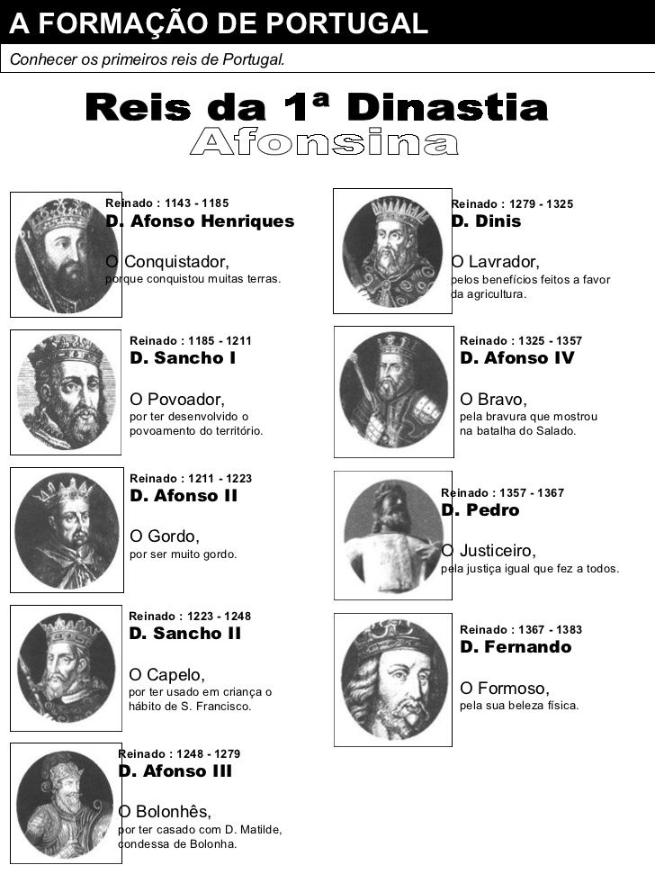

Slide 4
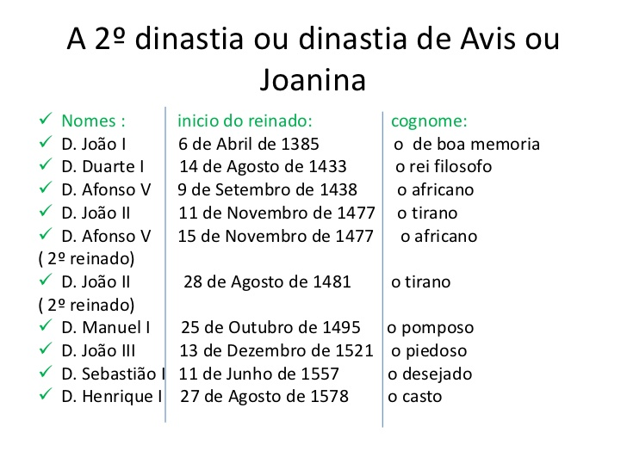

Slide 5
O Português Médio
século XV – XVI
é uma fase entre a língua que já tem séculos de evolução, mas que ainda não atingiu o nível da língua de Camões.

Slide 6
Contexto histórico: Independência e Batalha de Aljubarrota
A Batalha de Aljubarrota decorreu em 1385 entre tropas portuguesas com aliados ingleses, comandadas por D. João de Portugal e Nuno Álvares Pereira e o exército castelhano e seus aliados liderados por D. João de Castelha. A batalha deu-se no campo de São Jorge, no concelho e Alcobaça.
O resultado foi uma derrota definitiva dos castelhanos, o fim da crise 1383-1385 e a consolidação de D. João I, Mestre de Avis, como rei de Portugal o primeiro da Dinastia de Avis. A aliança luso-británica saiu reforçada desta batalha e seria selada um ano depois, com a assinatura do Tratado de Windsor e o casamento do rei D. João I com D. Filipa de Lencastre. Como agradecimento pela vitória na Batalha de Aljubarrota, D. João I mandou edificar o Mosteiro de Batalha.

Slide 7
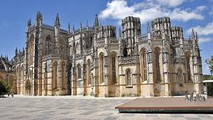
Batalha

Slide 8
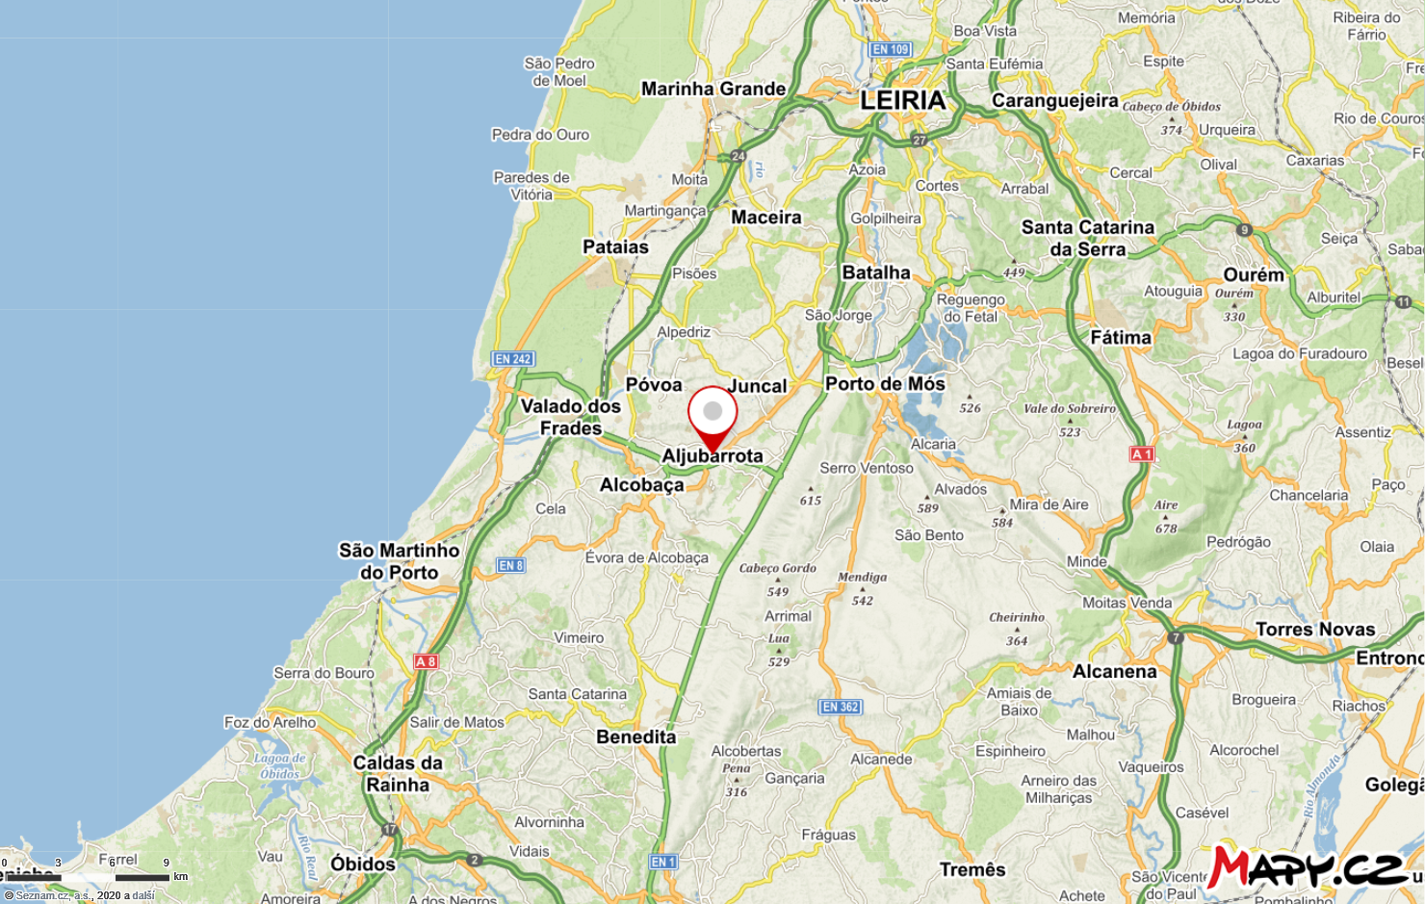

Slide 9
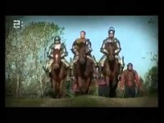
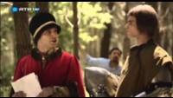
Portugal independente
Dinastia de Avis era dos Descobrimentos
A Batalha de Aljubarrota foi uma das raras grandes batalhas campais da Idade Média entre dois exércitos régios e um dos acontecimentos mais decisivos da história de Portugal. Inovou a tática militar (o quadrado), permitindo que homens de armas apeados fossem capazes de vencer uma poderosa cavalaria. No campo diplomático, permitiu a aliança entre Portugal e a Inglaterra, que perdura até hoje. No aspeto político, resolveu a disputa que dividia o Reino de Portugal do Reino de Castela e Leão, permitindo a afirmação de Portugal como Reino Independente, abrindo caminho sob a Dinastia de Avis para uma das épocas mais marcantes da história de Portugal, a era dos Descobrimentos.

Slide 10
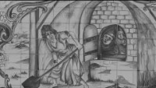
Brites de Almeida
Diretamente associada à vitória dos portugueses nesta batalha, celebrizou-se a figura lendária da heroína Brites de Almeida, mais conhecida como "a Padeira de Aljubarrota", que com a sua pá terá morto sete castelhanos que encontrara escondidos no seu forno.

Slide 11
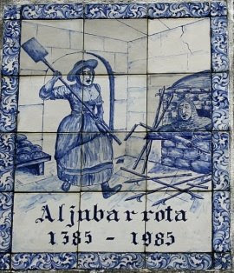
Lenda
Brites de Almeida, a Padeira de Aljubarrota, foi uma figura lendária e heroína portuguesa, cujo nome anda associado à vitória dos portugueses, contra as forças castelhanas, na batalha de Aljubarrota. Com a sua pá de padeira, teria morto sete castelhanos que encontrara escondidos num forno.
A lenda
Brites de Almeida teria nascido em Faro, em 1350, de pais pobres e de condição humilde, donos de uma pequena taberna. A lenda conta que desde pequena, Brites se revelou uma mulher corpulenta, ossuda e feia, de nariz adunco, boca muito rasgada e cabelos crespos. Estaria então talhada para ser uma mulher destemida, valente e, de certo modo, desordeira.
Teria 6 dedos nas mãos, o que teria alegrado os pais, pois julgaram ter em casa uma futura mulher muito trabalhadora. Contudo, isso não teria sucedido, sendo que Brites teria amargurado a vida dos seus progenitores, que faleceriam precocemente. Aos 26 anos ela estaria já órfã, facto que se diz não a ter afligido muito.
Vendeu os parcos haveres que possuía, resolvendo levar uma vida errante, negociando de feira ¨em feira. Muitas são as aventuras que supostamente viveu, da morte de um pretendente (nápadník) no fio da sua própria espada, até à fuga para Espanha, e a bordo de um batel (clun) assaltado por piratas argelinos que a venderam como escrava a um senhor poderoso da Mauritânia.
Acabaria, entre uma lendária vida pouco virtuosa e confusa, por se fixar em Aljubarrota, onde se tornaria dona de uma padaria e tomaria um rumo mais honesto de vida, casando com um lavrador da zona. Encontrar-se-ia nesta vila quando se deu a batalha entre portugueses e castelhanos.
Derrotados os castelhanos, sete deles fugiram do campo da batalha para se albergarem nas redondezas. Encontraram abrigo na casa de Brites, que estava vazia porque Brites teria saído para ajudar nas escaramuças (bitka) que ocorriam.
Quando Brites voltou, tendo encontrado a porta fechada, logo desconfiou da presença de inimigos e entrou alvoroçada à procura de castelhanos. Teria encontrado os sete homens dentro do seu forno, escondidos. Intimando-os a sair e a renderem-se, e vendo que eles não respondiam pois fingiam dormir ou não entender, bateu-lhes com a sua pá, matando-os. Diz-se também que, depois do sucedido, Brites teria reunido um grupo de mulheres e constituído uma espécie de milícia que perseguia os inimigos, matando-os sem dó nem piedade.
Os historiadores possuem em linha de conta que Brites de Almeida se trata de uma lenda mas, assim mesmo, é inegável que a história desta padeira se tornou célebre e Brites foi transformada numa personagem lendária portuguesa, uma heroína celebrada pelo povo nas suas canções e histórias tradicionais.

Slide 12

Brasão da freguesia de Prazeres de Aljubarrota, com a pá de Brites no escudo.

Slide 13
Triunfo em 1385
O triunfo na Batalha de Aljubarrota leva à criação de um reino independente. A nova monarquia e a nova nobreza precisam de fortalecer o país no contexto peninsular, precisam de criar novos circuitos comerciais, precisam de afirmação política e de riqueza.

Slide 14
Consequências do Triunfo
expansão ultramarina
consequências sociais e culturais:
Dom João I forma uma corte que valoriza a cultura: presença de mestres, professores na corte régia, nas residências dos burgueses mais ricos.
escolas para moços da corte, que tinham bibliotecas, escrivães, letrados.
a Universidade está sob a proteção do rei.
o interesse pela tradução e leitura de novelas de cavalaria, Crónicas e Nobiliários apoiam o florescimento de historiografia
surge um novo cargo de cronista-mor do reino (o primeiro foi Fernão Lopes),
promove-se a tradução para Português de grande parte do Novo testamento

Slide 15
Imprensa
A imprensa chegará a Portugal nos finais do século XV, apesar de ter nascido na Alemanha já em 1440.
Assim, uma grande biblioteca albergaria umas poucas dezenas ou centenas de livros.
Biblioteca do Mosteiro de Alcobaça (a maior de Portugal) – teria, por exemplo, quinhentos livros.
Biblioteca de Santa Cruz de Coimbra tinha ainda menos.

Slide 16
Literatura em Português e a Geração de Avis
O facto de muitos dos códices (kodex, sbírky zákonů) serem já em Português é muito importante. Os nobres e os burgueses cultos apreciavam romances de cavalaria. Os príncipes liam, escreviam, traduziam e deste grupo de infantes guerreiros e ilustrador criou-se a imagem de uma lendária elite conhecida como a Geração de Avis.

Slide 17
Produção literária que contribui para a maturidade da língua
obras de Dom João I: Livro da Montaria, Livro de Horas de Santa Maria, Salmos Certos para Findos.
obras de Dom Duarte: Leal Conselheiro, O Livro da Ensinança de Bem Cavalgar Toda Sella.
obras de D. Pedro – traduziu as obras de Séneca e de Cícero.
obras de Juan de Mena – poesia
obras de D.Henrique – tratado de teologia

Slide 18
Crónicas
A literatura começa a libertar-se da esfera eclesiástica a linguagem vulgar também se emancipa e invade todos os ramos de pesnamento.
Em Português são escritas as crónicas de Fernão Lopes e depois as de Gomes Eanes de Azurara e de Rui de Pinta ou Garcia Resende.

Slide 19
Desenvolvimento da Prosa
O desenvolvimento da prosa implica uma evolução na escrita:
linguagem figurada
comparações
metáforas
mas ainda continuam a usar-se:
frases longas
períodos complexos
coordenação abundante

Slide 20
Desenvolvimento da Poesia
começa a ressurgir a actividade poética na segunda metade do século XV.
desenvolve-se poesia palaciana como, por exemplo, o Cancioneiro Geral de Garcia de Resende, impresso em 1516
a produção poética vê-se ligada ao florescimento económico, à riqueza trazida ao reino (sobretudo a das especiarias).
Serões de D.Afonso V, D. João II, D. Manuel

Slide 22
Sociedade
Desde finais do século XIV e ao longo dos séculos XV e XVI, a sociedade sofre, pois, profundas alterações. Inicia-se uma nova dinastia que chama a si a cultura e mudam as classes que detêm o poder: a corte, até então itinerante, fixa-se na área centro-meridional, terra reconquistada e repovoada, lugar de encontro de gentes e dialectos.

Slide 23
Consolidação do País
O país consolida-se dentro e fora da Península
a imprensa permite uma maior difusão do pensamento
a produção literária em Português aumenta
surgem as primeiras gramáticas
inaugura-se a reflexão linguística: abre-se caminho à normalização e ao ensino da língua

Slide 24
Evolução da Língua
continuam a concretizar-se as mudanças linguísticas iniciadas já nos séculos anteriores
extinguem-se as características do Português Antigo
começa a fixar-se uma norma

Slide 25
Lisboa
Com o advento da dinastia de Avis, o centro de gravidade desloca-se para sul e Lisboa ganha o estatuto de capital.
Lisboa torna-se o modelo urbano

Slide 26
Norte e Sul
assim, o norte e o sul, opunham-se tanto numa perspectiva urbanística como linguística.
Norte/Noroeste – terras antigas, densamente povoadas representam uma zona estável, dialectalizada, é centro de produção trovadoresca e ligado à Galiza
Centro/Sul – moçárabe, reconquistado, com a população rarefeita, uma língua homogeneizada pelo repovoamento. Torna–se o modelo que enformará a elaboração linguística do Português.

Slide 27
Marginalização do Norte
A Corte de Avis funciona como força centrípeta, absorve as distinas áreas dialectais e deixa à margem as carecterísticas – doravante regionais – do Norte.
A língua dos Cancioneros sofrerá mudanças que, num processo de unificação e normalização, a transformarão em idioma nacional e símbolo de um Império.

Slide 28
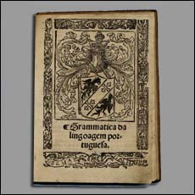
Grammatica da lingoagem portuguesa
Fernão de Oliveira

Slide 29
Fernão de Oliveira
1507 - 1581
Apesar de o gramático português Fernão de Oliveira (1507-1581) ser ocasionalmente mencionado na história linguística, especificamete na da linguística românica, na realidade ele é conhecido quase exlusivamente pelos lusitanistas. E também estes restringiram-se, até agora, a acentuar a sua importância na área da fonética portuguesa ao avaliar os seus dados com o objectivo de reconstruir o sistema fonológico do português na primeira metade do século XVI. Mas Oliveira não se mostra apenas como foneticista, pois, as suas ideias no domínio da lexicologia, no da morfologia e até mesmo do da linguística geral não são menos interessantes e originais que as da área da fonética.

Slide 30
Algumas Ideias de Oliveira
Y NOS HIATOS
Oliveira separa
I nos ditongos e Y nos hiatos
exemplificação:
senu > sẽ-o > seio > seyo
,ou seja,
a semivogal já estava presente, embora a grafia antiga fosse creo, seo, feo, na sequência –eo já se tinha desenfolvido uma semivogal
(CREDO > CREO >CREIO)

Slide 31
Outros Hiatos no Português Antigo
No Português antigo, outros hiatos tinham-se resolvido:
através da contracção das duas vogais:
LANA >LÃ-A> LÃ
ou através da semivocalização
MALU >MA-U>MAU
ou através de uma consoante palatal
SARDINA >SARDĨ-A >SARDINHA

Slide 32
Terminações Nasais no Português Antigo
As antigas terminações nasais tinham já convergido numa só: o ditongo [ᾶṷ].
pane > pã> pão
manu >mã-o> mão
oratione > oraçõ>oração
este facto causou, por outro lado, assimetria na formação do plural:
panes > pã-es>pães
manos > mã-os>mãos
orationes > oraçõ-es >orações

Slide 33
Grafias Antigas e Médias das Terminações
finais do século XIII (Português Antigo)
terminações nominais: yrmaos, ladrõ
terminações verbais: seam, possã
terminações adverbiais: nõ
no século XV (Português Médio)
terminações nominais: fação
terminações verbais: ponham, frijam, havido, perdudo, tenhaaes

Slide 34
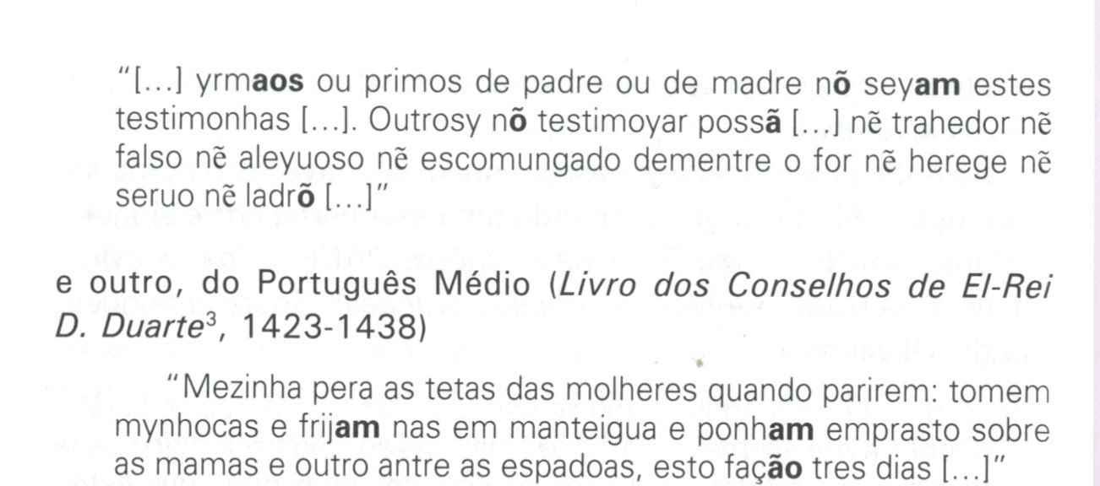
PORTUGUÊS ANTIGO: Foro Real, Afonso X, séc. XIII
PORTUGUÊS MÉDIO, Libro dos Conselhos de EL-Rei D. Duarte, século XV

Slide 36
Grafia do Português Médio
Na grafia do Português Médio, como vemos, alternam formas arcaicas com as formas modernas:
Exemplificação:
tenhades – tenhaes – tenhaaes
perdudo - avido

Slide 37
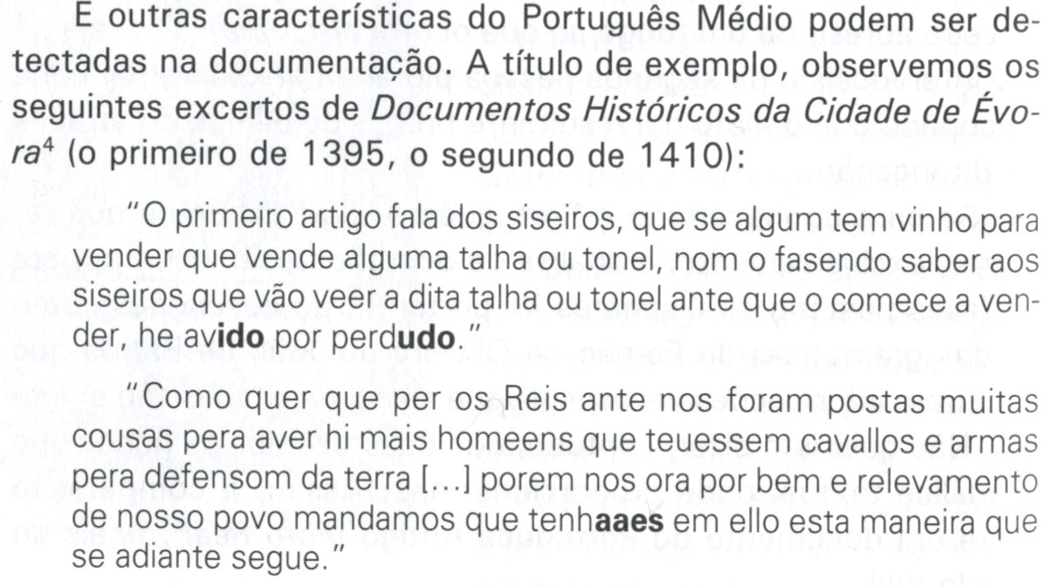

Slide 38
vantagem das gramáticas
Nestas fases posteriores da evolução da língua portuguesa, as gramáticas de Fernão de Oliveira ou de João de Barros trazem-nos informações valiosas sobre a língua tanto escrita como falada. Já não é preciso recorrer à documentação escrita.
A diferença entre os dois autores foi a seguinte: F. de Oliveira defendeu a origem autêntica do português, enquando J. de Barros a origem latina.

Slide 39
Acervo Vocabular nos anos 1 500
Era constituído com base no latim e enriquecido pelo contacto com substratos e superstratos.
Sufixos de origem latina:
-nça (de - ntia)
-mento (mentum)
Exemplificação:
ensinança, perdoança, trigança, femença, mudança, pestelença, parecença, doença, avisemento, mantimento, leixamento, falecimento, instrumento

Slide 40
muitas palavras em –nça ou -mento caíram em desuso
Exemplificação:
trigança – pressa
femença – atenção
avisamento – prudência
leixamento – acto de deixar

Slide 41
alguns vocábulos foram substituídos por novos, mais próximos do latim
Exemplificação:
ensinança – ensinamento
perdoança – perdão
pestilença – pestilência

Slide 42
alguns vocábulos conservaram-se, mudando, embora, o valores semântico
Exemplificação:
mantimento significava manutenção
falecimento significava falta
instrumento significava acta, escritura

Slide 43
surgem novos adjetivos terminados em –al, -vel, -oso
alguns desapareceram mais tarde
Exemplificação:
terreal,humanal,concordavel, convinhavel, humildosos, soberboso
mas muitos outros sobreviveram
Exemplificação:
temporal, espritual, amável, estável

Slide 44
alguns verbos ainda frequentes no Português Antigo desapareceram:
Exemplificação:
leixar – alternava com deixar
filhar – significava roubra
aqueecer – significava aconvecer
gançar – significafa ganhar
prasmar – significava blasfemar

Slide 45
A partir do século XV- processo de relatinização do Português
A língua oficial foi o Português (por ter sido estabelecido assim por D. Dinis), mas a língua de ensino era o Latim.
O Português (ao contrário do Galego que se ia castelhanizando), seguiu um processo de elaboração: ou seja a eliminação de dialetos em torno de centro hegemónico que labora no sentido da unificação de um idioma nacional.

Slide 46
Latinismos, Galicismos, Italianismos
A elevação da língua a idioma nacional supõe o seu uso em todos os ramos de pensamento. a língua medieval não responde a todas estas necessidades, nomeadamente no campo dos conceitos abstratos – por isso, a elaboração linguística materializa-se no enriquecimento do léxico do Português Médio e Clássico através de neologismos que são, em grande parte, latinismos. Os novos prosadores, por cada da falta de vocabulário português, recorrem ao Latim, mas também a outras línguas românicas através dos contactos culturais desenvolvidos: galicismos, italianismos.

Slide 47
Latinismos, Galicismos, Italianismos Incorporados no Português no século XV
Exemplificação:
abstinência, infinito, fugitivo, evidente, intelectual, abranger, apropirar, reuduzir - latinismos
chapéu, chaminé – galicismos
brocado, piloto - italianismos

Slide 48
ligação política entre Portugal e Castela
1580-1640
o Castelhano é usado como segunda língua pelos portugueses cultos
o castelhano era usado por Gil Vicente

Slide 49
EXPANSÃO DE PORTUGUÊS
descobrimentos tinham como consequência:
surgimento de novas línguas – os crioulos
aumento do acervo lexical português:
    línguas asiáticas: jangada, canja, pijama, biombo
    línguas africanas: banana, girafa, missanga
    Brasil: ananás, amenoim, cacu
introdução de vocábulos portugueses em várias línguas usadas nas ex-colónias:
    no oriente (malaio): kadera, varanda, kamija, terigo
    no japonês: furasuko `frasco´, bisuketto `biscoito´
    em África (quicongo) o- kesu `queijo´, sapatu, lozo `arroz´, matelo `martelo´.

Slide 50
Contexto histórico
História de Portugal (součástí dějin Portugalska) – udávám jen základní data pro připomenutí
1415 – tomada de Ceuta, ocupação militar do Norte da África
1418 – descoberta do Porto Santo
1425 – colonização da Madeira
1500 – Pedro Álvares chega ao Brasil

Slide 51
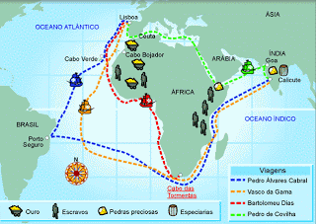
Início de expansão ultramarina

Slide 52
Início da expansão ultramarina
Impregnados pelo “espírito cruzadista”, adquirido na luta de reconquista contra os mouros, o primeiro passo da expansão ultramarina portuguesa foi a conquista de Ceuta em 1415. Esta cidade era um importante entreposto comercial muçulmano, situado ao norte da África (Marrocos), onde chegavam ouro, escravos e marfim vindos da África negra.
Desde o século VIII, Ceuta estava sobre o domínio árabe, porém no século XV passou a ser usada como base de ataques a navios cristãos no Mediterrâneo. A burguesia estava interessada na exploração marítima e comercial da costa africana, ao passo que a nobreza, guiada pelo espírito cruzadista, pretendia tanto a difusão do cristianismo quanto a aquisição de novas terras.
Além da busca de um caminho para as Índias, os portugueses interessavam-se muitíssimo no ouro vindo do Sudão e de outros produtos, cujas rotas haviam sido desviadas pelos comerciantes locais após a tomada de Ceuta. Além do ouro, outro produto de grande valor era o escravo.
De início, os principais fornecedores de escravos eram os nômades do deserto e, posteriormente, as aldeias negras da região do Senegal. Porém, os portugueses passaram a observar ser mais vantajoso obter escravos por meio de transações pacíficas com os chefes tribais, que entregavam criminosos condenados, prisioneiros de guerras em troca de contas de vidros, facas e tecidos de lã. Inúmeras foram as feitorias portuguesas estabelecidas ao longo da costa africana.
Com a descoberta do caminho para as Índias, Portugal passou a dominar o comércio de especiarias (pimenta, cravo, canela), com sua rede de feitorias, dominou o comércio de ouro por cem anos (1450-1550) e estava preparado para ser o primeiro grande traficante de escravos quando, em 1500, chegou ao Brasil.
A REAÇÃO DA NOBREZA
No período entre a conquista de Ceuta e a chegada em Calicute, Portugal conheceu um intenso desenvolvimento comercial, porém isto gerou problemas na ordem aristocrática, uma vez que o comércio permitia "fazer iguais os desiguais", tornando possível aos membros da plebe equiparar-se em riqueza aos nobres pela atividade comercial.
Ao longo de toda a Idade Média, os judeus eram numerosos e desfrutavam de relativa tranquilidade em Portugal, por viverem diretamente sobre proteção real (ao custo de altíssimos e numerosos tributos), apesar de ser constante a ameaça de confisco de bens por intolerância racial ou religiosa.
Os judeus eram, em geral, comerciantes, ourives, cirurgiões, sapateiros, mas destacavam-se sobretudo nas áreas comerciais e bancárias, e com o advento da expansão marítima tais atividades vivenciaram um ambiente muito favorável para seu desenvolvimento, tornando a elite econômica judaica notória.
Em 1492, os judeus foram expulsos da Espanha, migrando para Portugal em busca de melhores condições, porém em 1497 o rei português D. Manuel exigiu a conversão de todos ao catolicismo, passando os mesmos a serem chamados "cristãos-novos". O ataque aos cristãos-novos pode ser entendido como uma reação anti-burguesa na medida em que, o principal núcleo da burguesia era composta de judeus. Quando perseguidos e condenados pela Inquisição, além da pena capital, os burgueses perdiam também seus bens para a Igreja Católica através do confisco.
Tal perseguição fez com que muitos cristãos novos deslocassem suas atividades para além-mar ou migrassem para outros países, como a Holanda, onde pudessem viver em paz. Impedidos de imobilizarem seus capitais em investimentos imobiliários, expulsos da agricultura em consequência, seus capitais ganhavam mobilidade no comércio e nas finanças, de forma que o enriquecimento lhes foi natural além de representar uma forma de defesa.

Slide 53
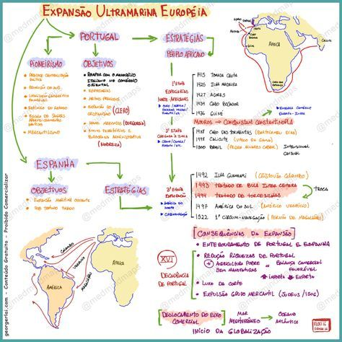

Slide 54
acervo lexical europeu
Através do português, as línguas europeias adquirem termos como cobra, zebra, coco, manga, ananás, banana

